Slide 1
CHEN YIZHOUS TEEPLANTAGE
PRODUKTION VON TEE UND MATCHA-COOKIES

Slide 2






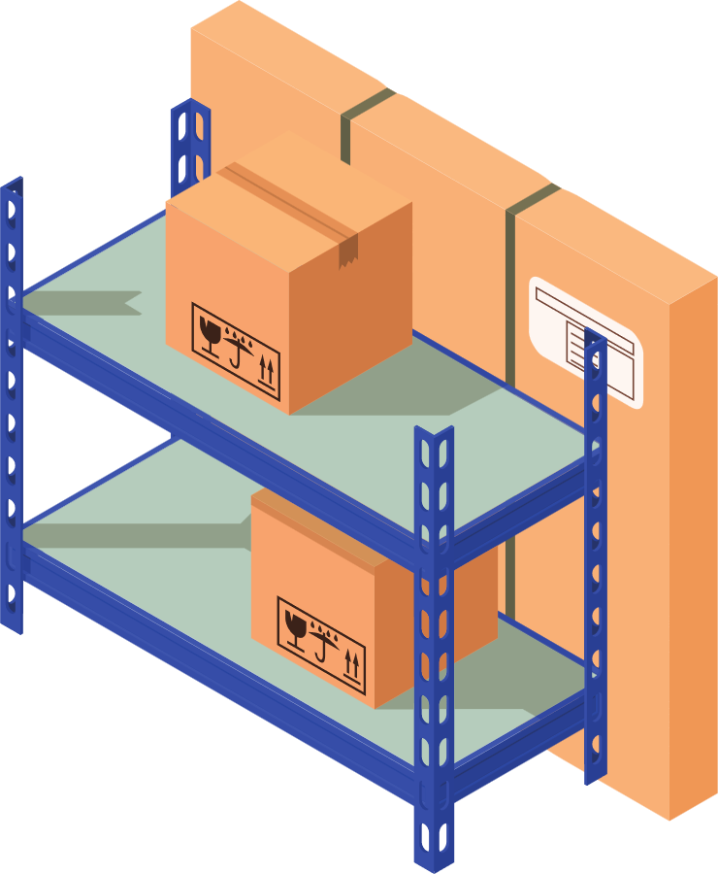





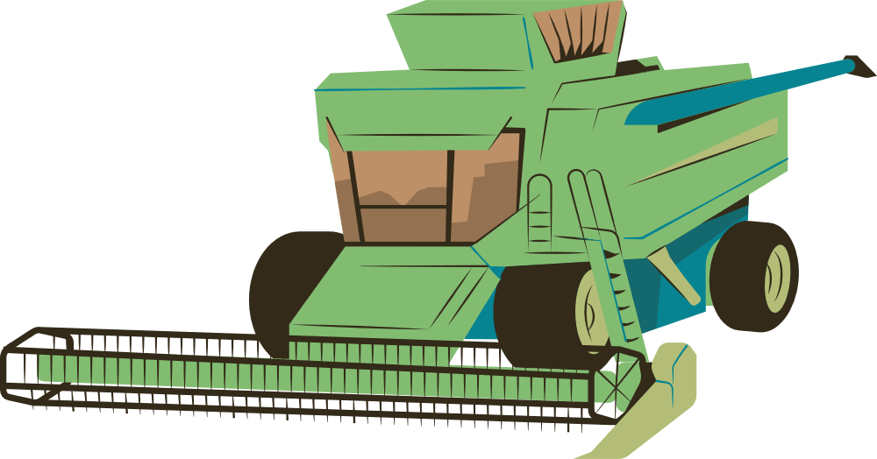
VORLAGEN

